Slide 1



第一章 线性空间与线性变换
第五讲 对角化与Jordan标准形
廖桂生教授 张帅副教授
liaogs@xidian.edu.cn
电子工程学院

Slide 2
第四讲 矩阵的对角化
  特征值和特征向量
  矩阵对角化的充要条件
  内积空间

Slide 3
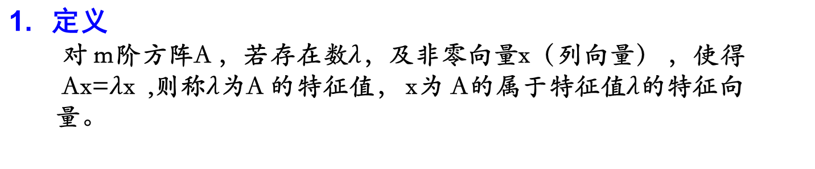



特征值和特征向量
特征向量不唯一
特征向量非零
有非零解，则 ，称 为 A的多项式。
2. 定理： n阶方阵可通过相似变换对角化的充要条件是它具有个线性无关的特征向量。

Slide 4



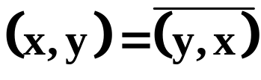






内积空间
酉空间
设 是复线性空间（ ），对于 V 中任何两个元素 x、y 均按某一规则存在一个复数与之对应，记为 ，若它满足以下，则称 为 x与 y的内积，定义了内积的复线性空间称 为酉空间。
（1）交换律
（2）分配律
（3）齐次律 or
（4）非负性 ，当且仅当 时，

Slide 5

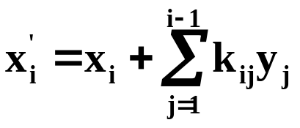

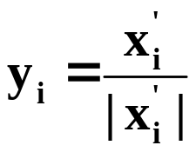
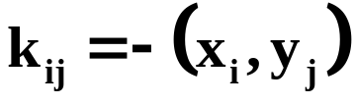

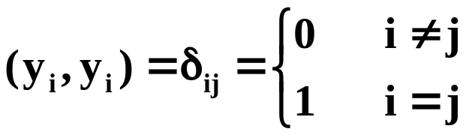
内积空间
2. Gram-Schmidt正交化手续
设 为一组线性无关的元素或向量，可以进行如下正交归一化操作（正交规范化或正交单位化）：
一般的，
成为一组正交归一化向量：
若 为一组基元素，则 成为标准正交基。

Slide 6
第五讲 对角化与Jordan标准形
一、正规矩阵
二、酉对角化
三、Jordan标准形

Slide 7








1. 实对称矩阵与厄米矩阵
实对称矩阵A：实矩阵
厄米矩阵A：复矩阵
实反对称矩阵A：实矩阵
反厄米矩阵A：复矩阵
2. 正交矩阵和酉矩阵
正交矩阵：实矩阵A
酉矩阵：复矩阵 A

Slide 8



3. 正交相似变换和酉相似变换
P为正交矩阵， A为实矩阵， 为对 A的正交相似变换；
P为酉矩阵， A为复矩阵， 为对 A的酉相似变换。
4. 正规矩阵
实矩阵 A，若满足 ，则 A为实正规矩阵；
复矩阵 A，若满足 ，则 A为复正规矩阵。
显然，实对称矩阵、实反对称矩阵、正交矩阵均为实正规矩阵；厄米矩阵、反厄米矩阵、酉矩阵均为复正规矩阵。

Slide 9

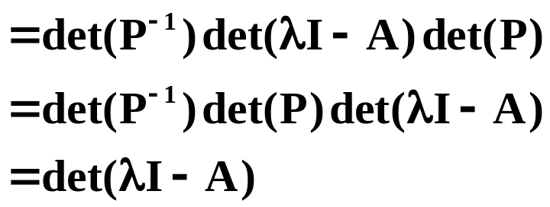

5. 相似矩阵具有相同的特征多项式 相同的特征值、迹、行列式。

Slide 10

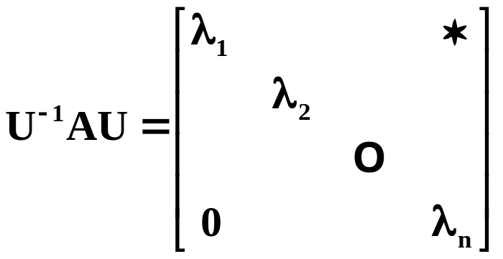



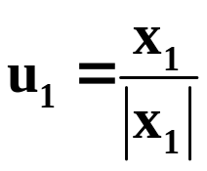

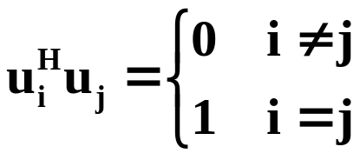
1. Schur引理 设数 是 n阶方阵A 的特征值，则存在酉矩阵 U，使
[证明] 设 是 A的属于特征值 的特征向量，即 ，
， 并由其扩充为一组标准正交向量

Slide 11

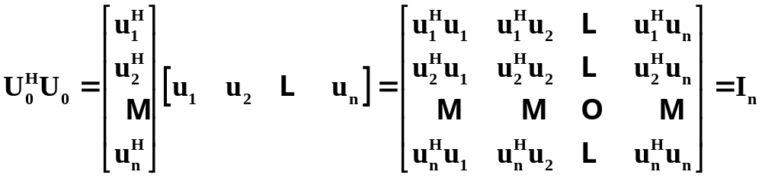
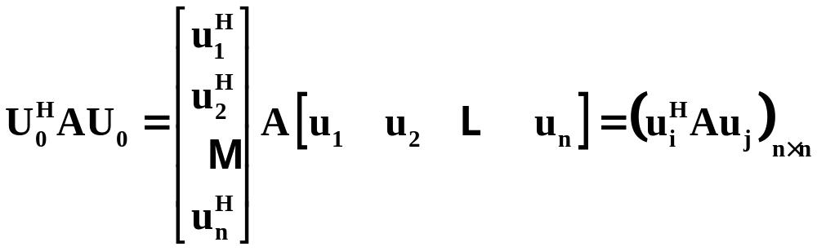
令 为酉矩阵
对 A进行酉相似变换：

Slide 12
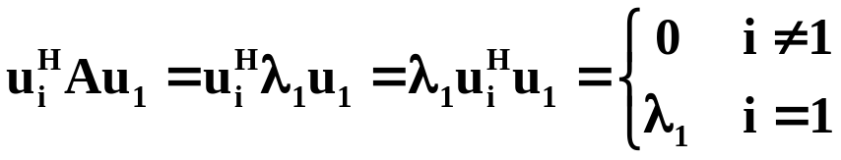
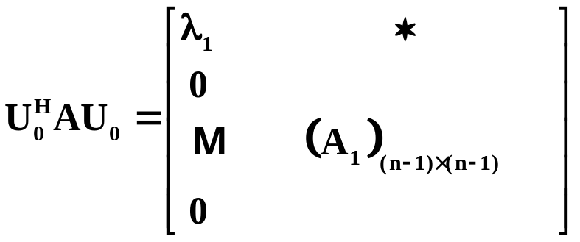
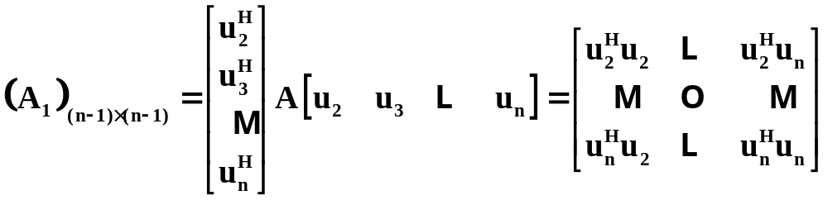
第一列：

Slide 13


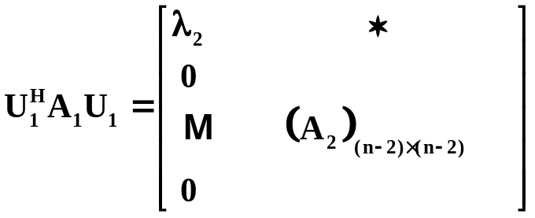

相似矩阵具有相同的特征值，因此，对于 ，其特征值为
，与上相同，可得一个酉矩阵 ，使得
依次类推，分别可找到酉矩阵 使

Slide 14
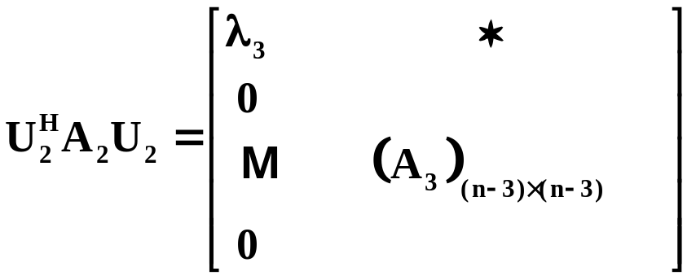
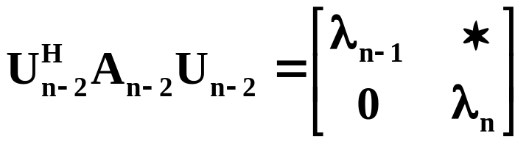
…..
…..

Slide 15
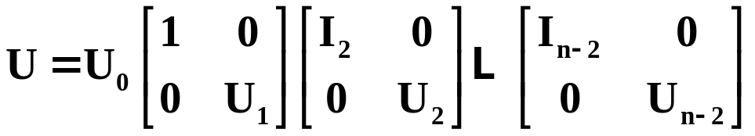


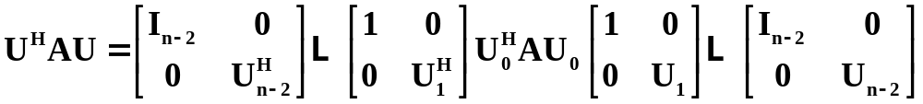
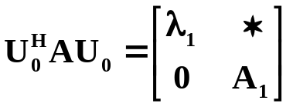
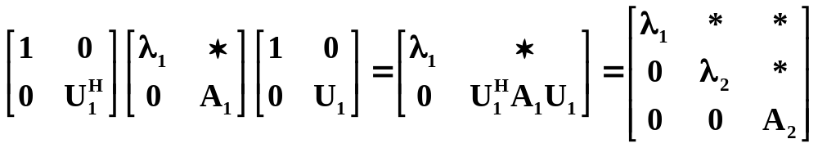
令
U是酉矩阵，

Slide 16
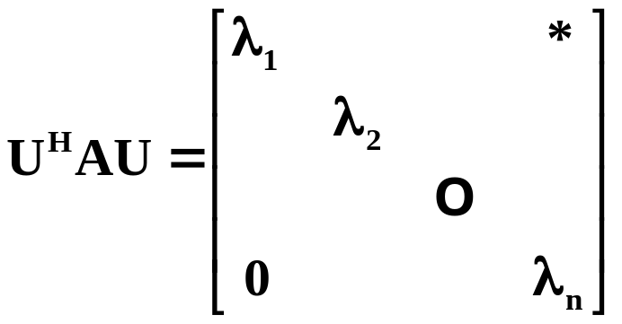
…..
…..
得证。

Slide 17
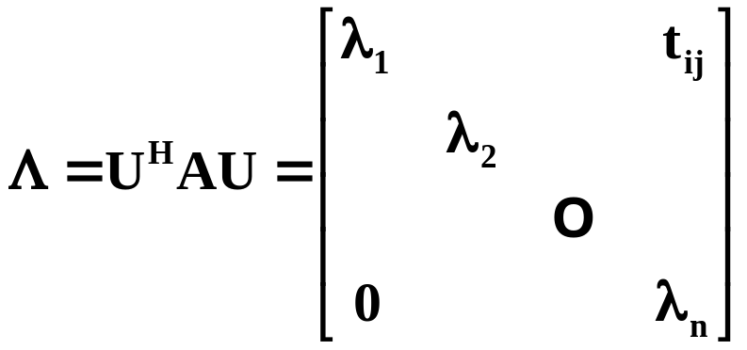


2. 定理 n阶方阵 A，酉相似于对角阵的充要条件是： A为正规阵（实或复）。
[证明] 由Schur引理：存在酉矩阵 U使得
是 A 的特征值。

Slide 18
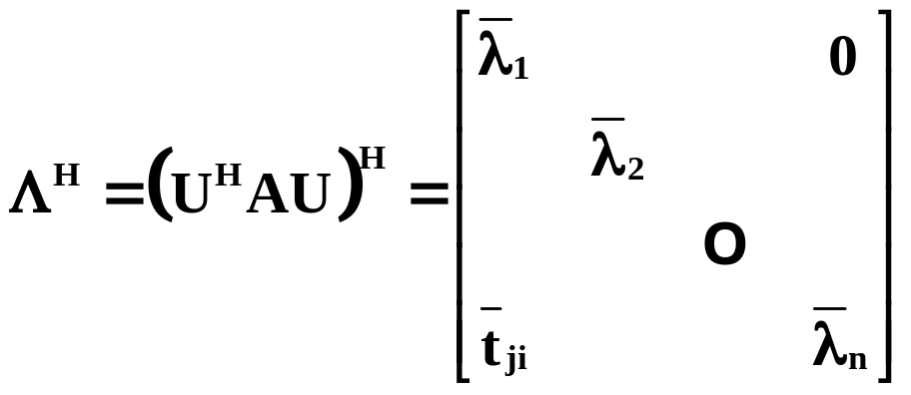


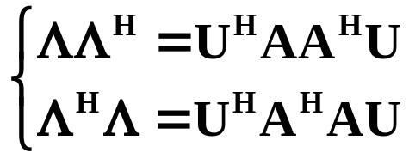

充分性:已知 A为正规阵，即 ，
要证

Slide 19
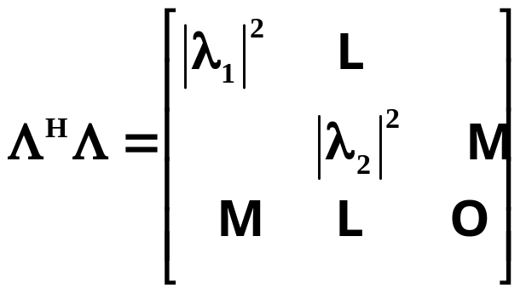
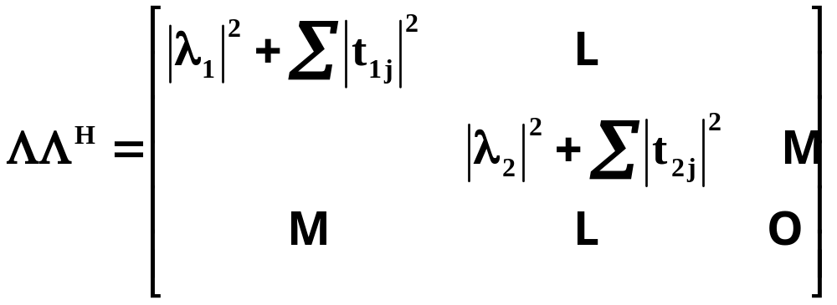



由对角元素相等可得
， ， ….. ，

Slide 20
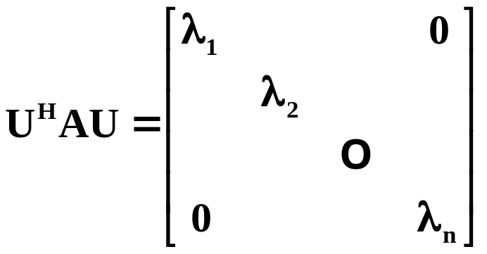
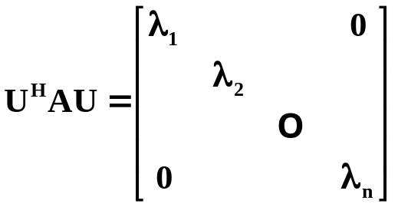

所以：
必要性：已知存在酉矩阵 U使
要证 A为正规矩阵。

Slide 21

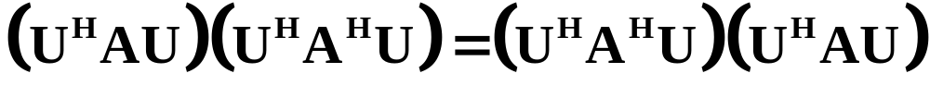


因为
所以
因为
U可逆
所以
[得证]

Slide 22
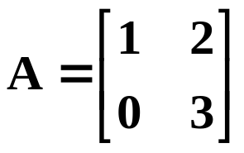
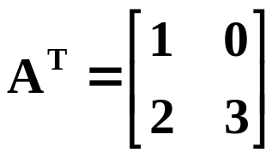


说明：（1）不能酉对角化的矩阵仍有可能采用其它可逆变换将其对角化，例如
A不是正规矩阵
但 ，两个特征值互异，可以相似变换对角化。可见， A可以对角化，但不能酉对角化。

Slide 23
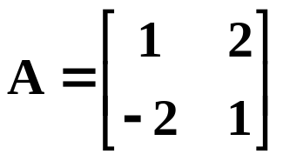

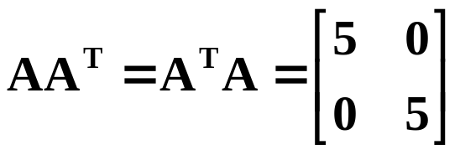
（2）实正规矩阵一般不能通过正交相似变换实对角化。（若特征值全为实数，则可正交相似对角化）
如 ，特征值为 ，
为正规阵，但不可能对角化。
不能对角化的矩阵一定具有多重特征值，对于不能对角化的矩阵也希望找到某种标准形式，使之尽量接近对角化的形式——Jordan标准形。

Slide 24




3. 不变子空间
定义：如果T是线性空间V上的线性变换，V1是V的子空间，并且对V1中任意的元素x，Tx仍在V1中，则称V1是T的不变子空间
例子：任何一个子空间都是数乘变换的不变子空间。
线性变换T的属于 的特征子空间 是T的不变子空间
线性变换T的值域R(T)与核N（T）都是T的不变子空间。
定理：设T是线性空间 的线性变换，且 可以分解为S个T的不变
子空间的直和

Slide 25




又在每个不变子空间 中取基：
把它们合并起来作为 的基，则T在该基下的矩阵为：
其中 就是T在 的基下的矩阵。
推论：线性空间 的线性变换T在 的某个基下的矩阵A为
对角矩阵的充要条件是 可以分解为n个T的一维特征子空间
的直和。

Slide 26




1.Jordan标准形的存在定理
定理： 设T是复数域C上的线性空间 的线性变换，任取 的一个基，T在该基下的矩阵是A，T(或A)的特征多项式可以分解因式为：
则 可以分解成不变子空间的直和：
其中 是线性变换 的核子空间。

Slide 27
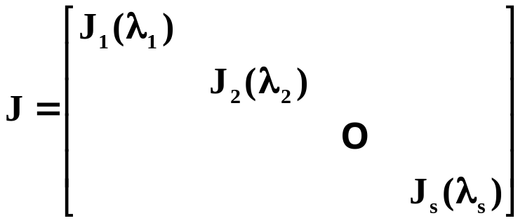
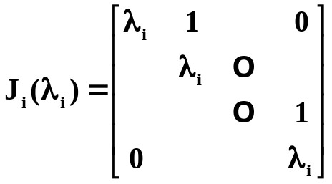

任何方阵 A均可通过某一相似变换化为如下Jordan标准形：
其中， 称为Jordan块矩阵；
为 A的特征值，可以是多重的。

Slide 28



说明：
（1） 中的特征值全为 ，但是对于不同的 i、j ，有可能 ，即多重特征值可能对应多个Jordan块矩阵。
（2）Jordan标准形是唯一的，这种唯一性是指：各Jordan块矩阵的阶数和对应的特征值是唯一的，但是各Jordan块矩阵的位置可以变化。

Slide 29

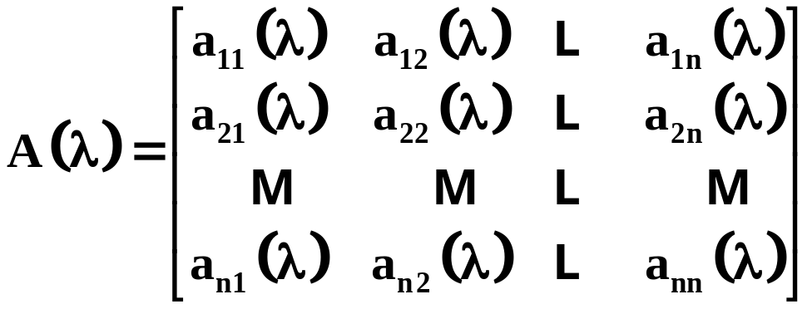

2. 多项式矩阵（又称为 阵）
称为 的多项式矩阵，其中矩阵元素 为 的多项式。

Slide 30
多项式矩阵的初等变换
初等变换的目的是为了在保持矩阵原有属性的前提下形式上变得简单。
(1) 互换两行（列）
(2) 以非零常数乘以某行（列） [这里不能乘以 的多项式或零，这样有可能改变原来矩阵的秩和属性]
(3) 将某行（列）乘以 的多项式加到另一行（列）

Slide 31
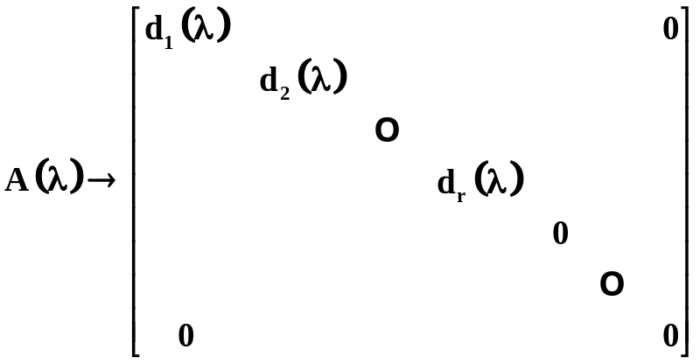

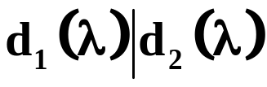
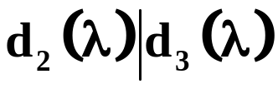
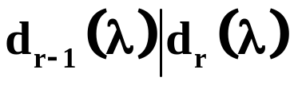

多项式矩阵的标准形式：采用初等变换可将多项式矩阵化为如下形式：
其中，多项式 是首一多项式（首项系数为1，即最高幂次项的系数为1），且 、 、
……、 ，即 是 的因式。

Slide 32


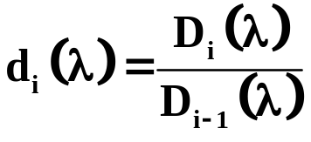



(1) 多项式矩阵的标准形式不随所采用的初等变换而变，故称 为不变因子。
(2)不变因子又可采用如下方法求得：设 为 的所有i 阶
子行列式的最大公因式，则 ， 。 称为i 阶行列式因子。
(3)将每个不变因子化为不可约因式，这些不可约因式称为 的初等因子，全体初等因子称为初等因子组。例如:
初等因子组中应包括两个

Slide 33

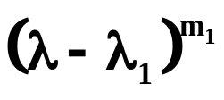
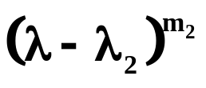

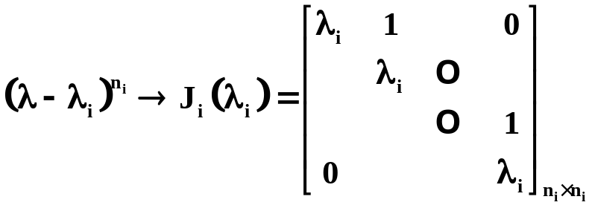
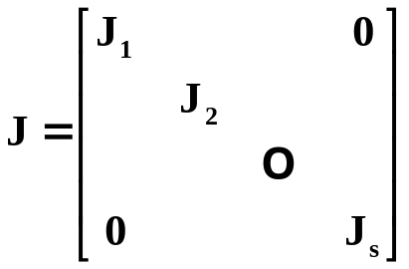
3. Jordan标准形的求法
  (1) 求出特征多项式 的初等因子组，设为 、 、… 、 。
  (2)写出各Jordan块矩阵（一个初等因子对应一个Jordan块矩阵）
(3)合成Jordan矩阵：

Slide 34
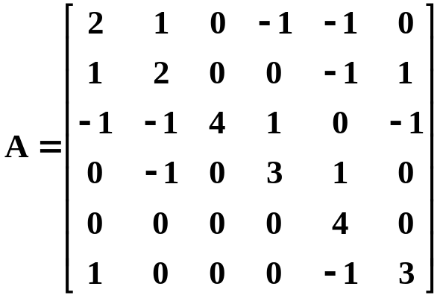
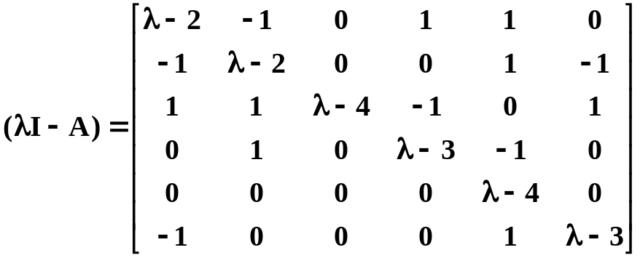
例1. 求矩阵A的Jordan标准形。
[解] 写出特征矩阵

Slide 35
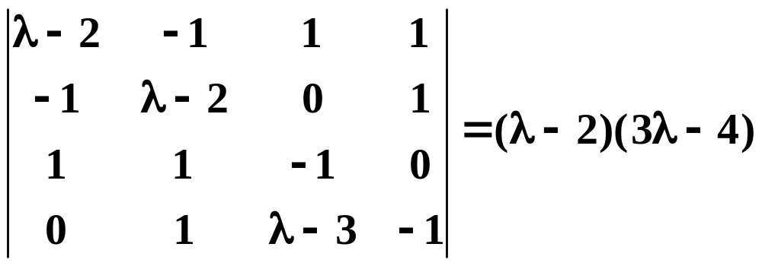

第1～4行与第1、2、4、5列交叉的元素形成的四阶子式为
第1、2、3、5行与1、3、4、5列交叉的元素形成的四阶子式为

Slide 36



这两个子式的公因式为1，故
第1～5行与第1、2、3、5、6列交叉的元素形成的五阶子式为

Slide 37






第1、2、3、5、6行与第1、3、4、5、6列交叉的元素形成的五阶子式为
其它五阶子式均含 因式，故
特征值行列式为 ，从而有

Slide 38






初等因子组为 , ,
相应的Jordan块为以下3个：
Jordan标准形为

Slide 39
作业： P79 ：19(1)(2)

